Slide 1


词云统计

Slide 2

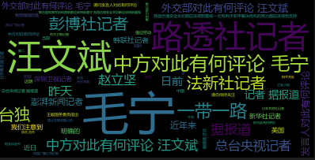
词云统计
对网络文本中的“关键词”予以视觉上的突出，形成“关键词云层” ，从而过滤掉大量的文本信息，使浏览图片者只要一眼扫过图片就可以领略文本的主旨。

Slide 3
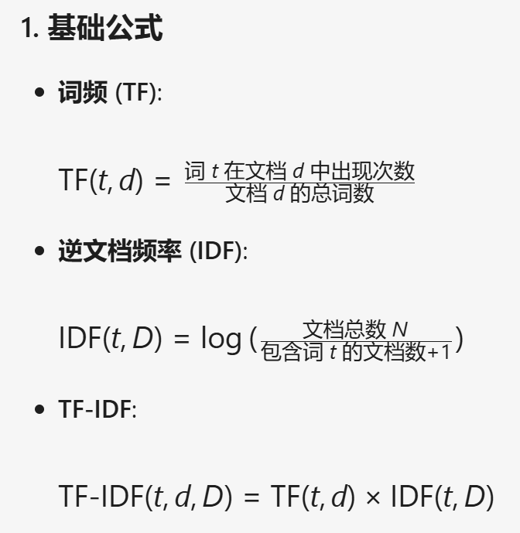
处理流程
分词：将连续的字序列按照规范生成词序列。
词频统计：将第一步得到的分词结果根据出现频率进行统计，要求用TF-IDF作为词频指标。
绘制词云：对高频关键词的可视化表达。

Slide 4
补充材料
实现程序，对给定文本绘制词云。
分词工具：jieba库、SnowNLP库、THULAC库、NLPIR库等。
词频统计：python提供了许多第三方库来帮助完成词频统计，包括collections库、pandas库等。可以计算TF，IDF应手动计算
绘制词云：wordcloud库、pyecharts库、stylecloud库等。

Slide 5
评分标准
归一化加分制（满分100）
完成内容 | 分数
代码能正确绘制词云（包括调库实现） | 60 | 100
实现TF-IDF作为词频统计的指标 | 40
创新点 | 10 | 10

Slide 6
所需文件
1. dataset中的20个.txt文件作为词云来源
2. 停用词复用lab1中的cn_stopwords.txt
3. msyh.ttf文件为微软雅黑中文字体文件，在绘制词云时需要用，否则无法显示中文。大家也可以在网上下载自己喜欢的其他字体。

Slide 7
提交要求
1. 报告页数在3页即以内。
2. 报告内容包括但不限于使用的库和API，TF-IDF指标实现，最终词云成果展示。
3. 提交截止时间：2025.03.20
4. 提交网址：https://send2me.cn/kN1j81Cu/T3WsHR6InIXdsQ

